Slide 1
Разработка программы визуализации решения линейного программирования графическим методом.
Выполнил студент группы ИВТб-2301
Жеребцов К. А.

Slide 2
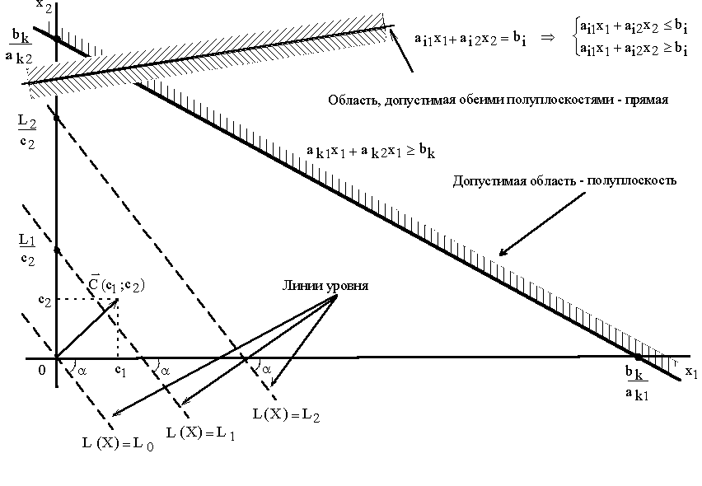
Графический метод
Notes:
Графический метод
Алгоритм решения

Slide 3
Постановка задачи
Программа должна:
иметь удобный интерфейс
выводить на экран графическое изображение описанной задачи
иметь возможность масштабирования и сдвига по координатным осям полученного изображения

Slide 4
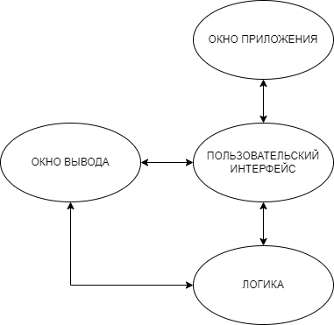
Структура приложения
Notes:
Структура
Алгоритм программы

Slide 5
Программная реализация и отладка
Решить задачу графическим методом на максимум:
F = 2x – y → max
x ≤ 3
x ≥ -1
-2x – 3y ≤ 6
-x + 2y ≤ 6
Notes:
Язык программирования
Отладка

Slide 6
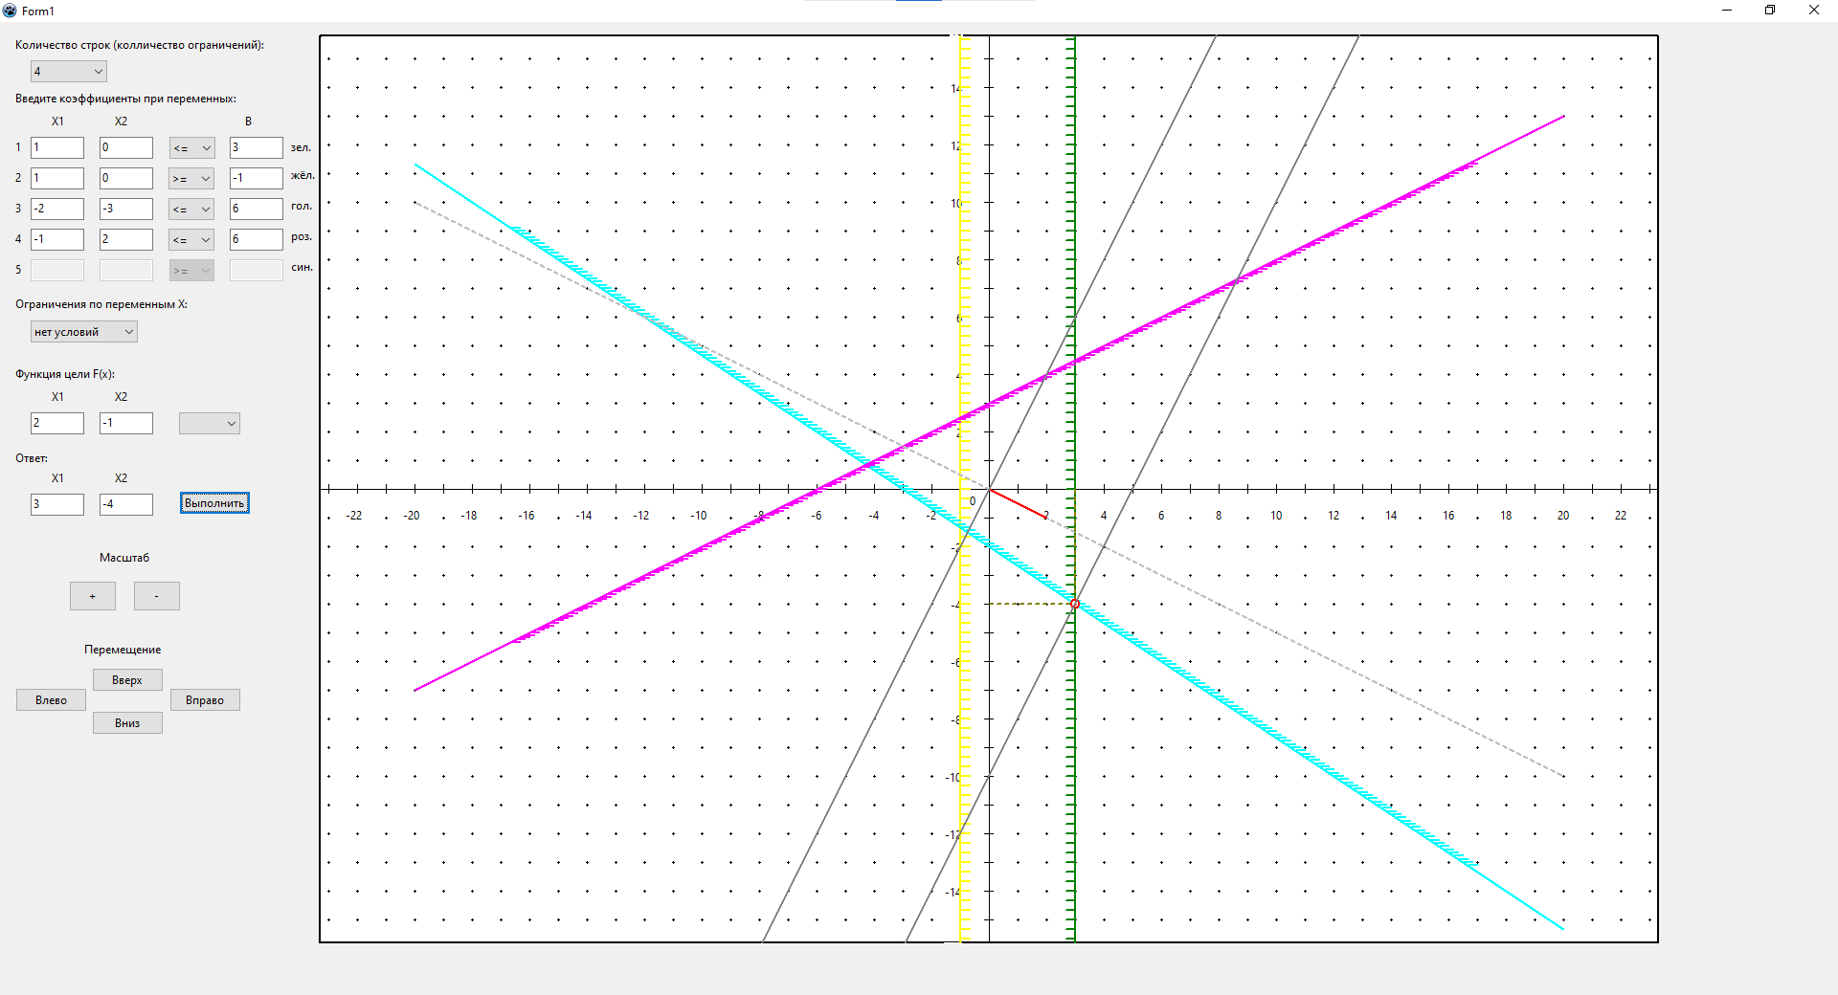

Slide 7
Заключение
Рассмотрен графический метод решения задач линейного программирования
Разработана программа визуализации решения ЗЛП графическим методом
Notes:
+ и – метода
+ и – разработанной программы

Slide 8
Спасибо за внимание!

